Slide 1
Trabalho Interdisciplinar
EcoSite – Soluções Ecológicas
Alunos: Mayke Alisson, Altemar Castro, Mauro.

Slide 2
Corpo do Index.HTML

Slide 3
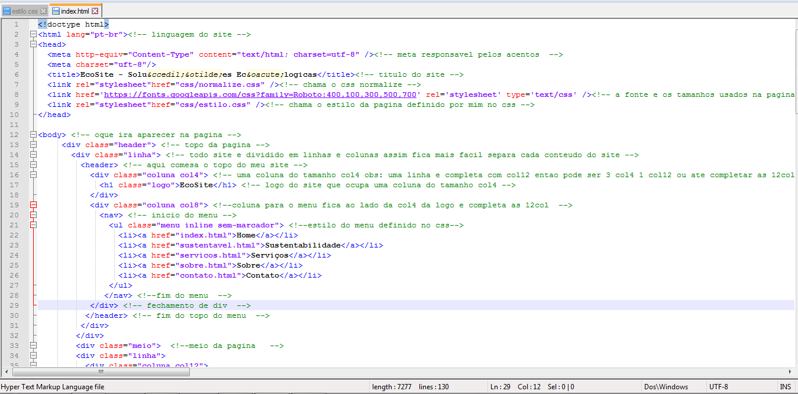

Slide 4
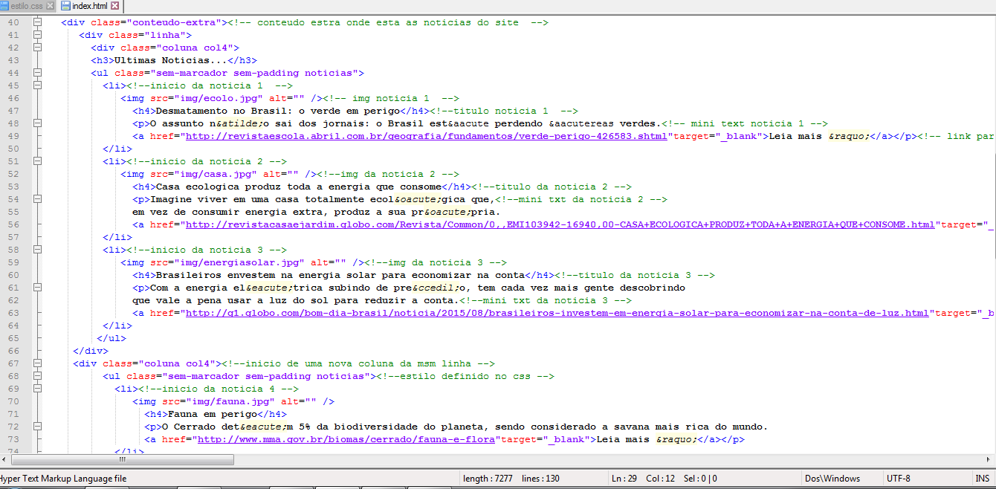
Link para as Noticias

Slide 5
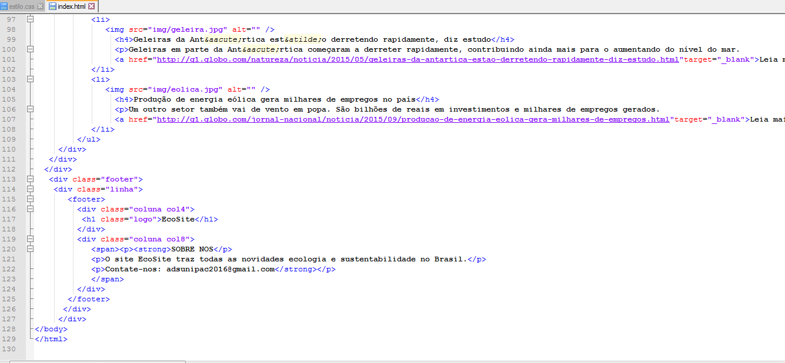
Footer do Site.

Slide 6
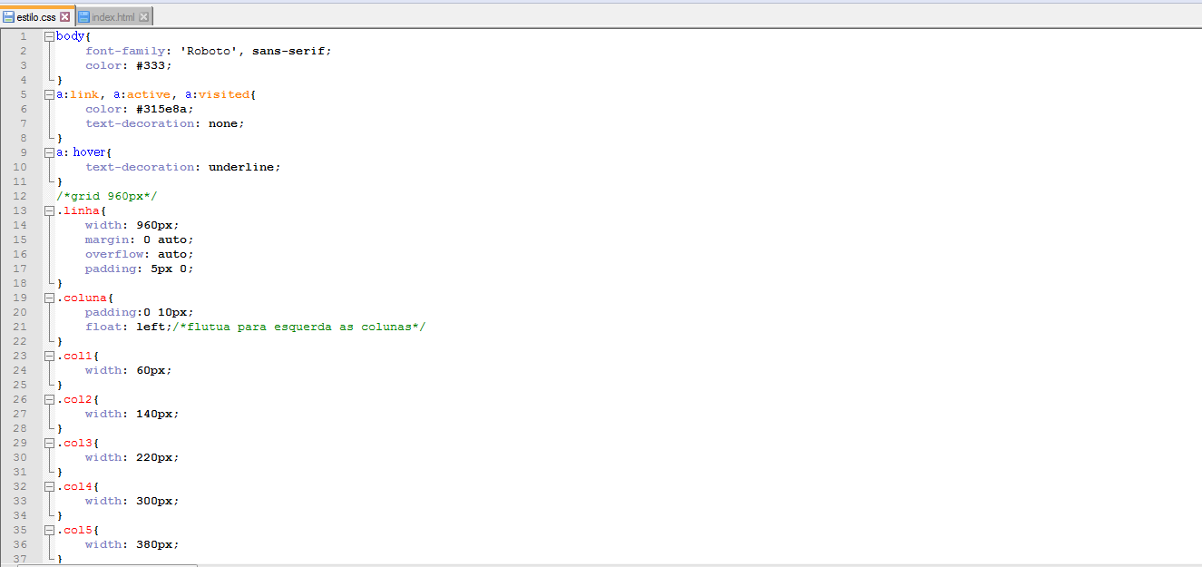
Etilo da Pagina

Slide 7
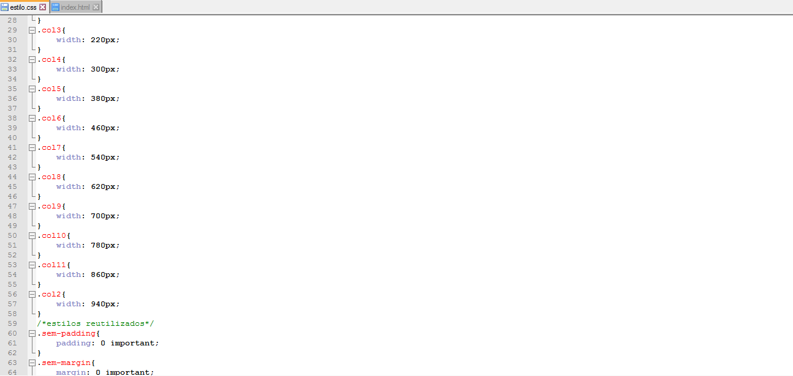

Slide 8




Ferramentas.

